Slide 1
Муниципальное бюджетное дошкольное образовательное учреждение
детский сад «Олененок»
ФЦКМ в средней группе
«Зимушка-зима»
Составила: Васильева Анна Александровна
Воспитатель

Slide 2
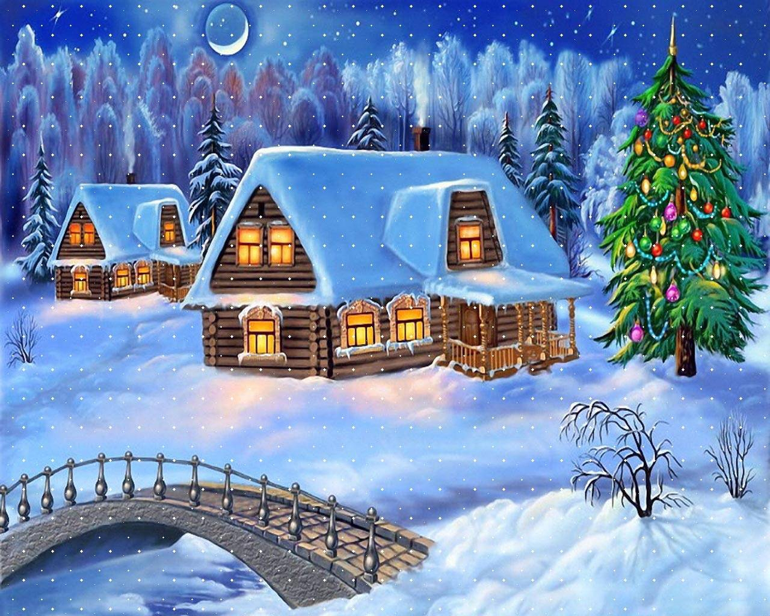
Здравствуйте ребята!
У меня есть для вас загадка, попробуйте её отгадать!
С каждым днём всё холоднее,
Греет солнце всё слабее,
Всюду снег, как бахрома,-
Значит, к нам пришла ….

Slide 3
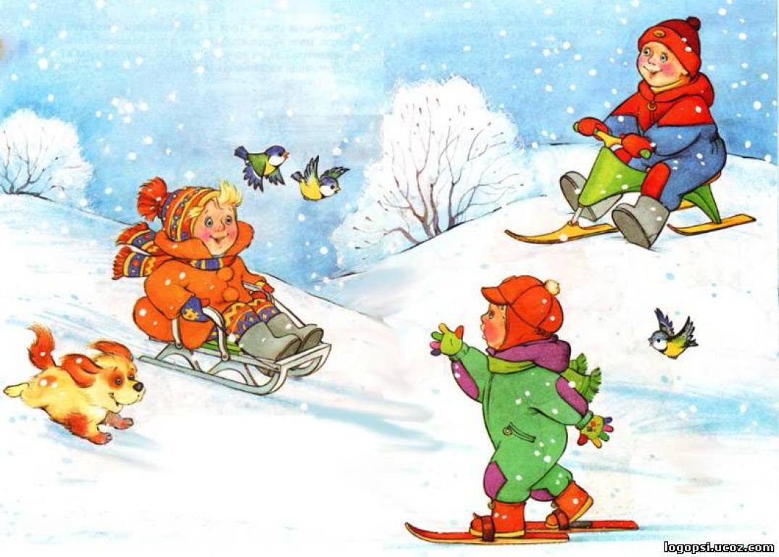
- А какая зима бывает?
- А какое время года сейчас?
- А как вы догадались, что зима?

Slide 4
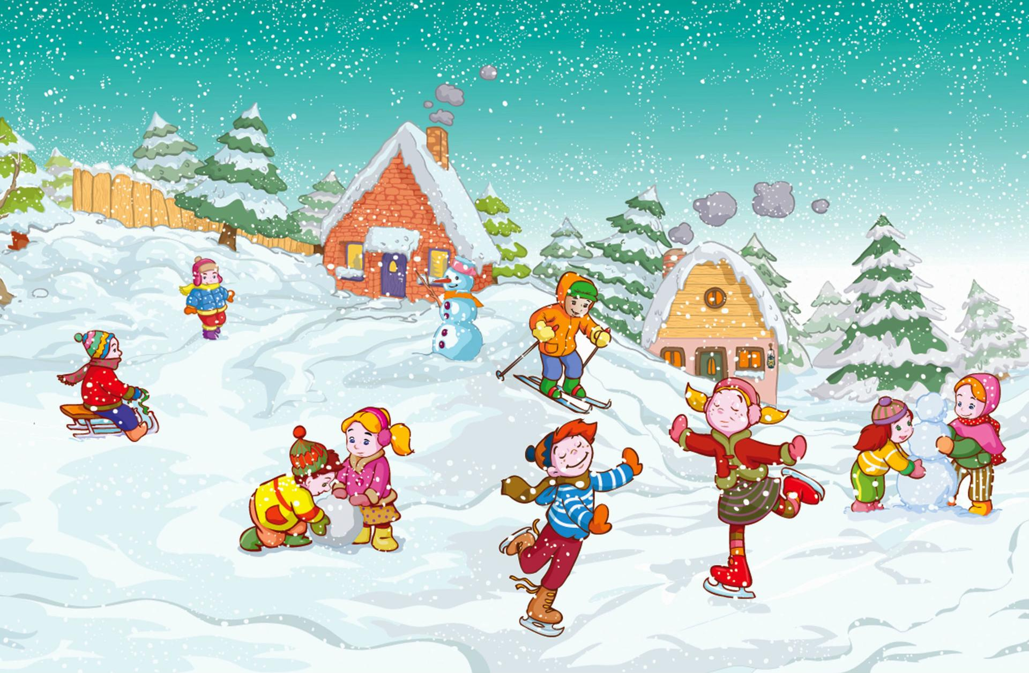
Ребята, вы любите зиму? А почему вы любите зиму?

Slide 5
«Найди зимнюю одежду»
Ребята, давайте поиграем в игру, я буду показывать картинки с одеждой, а вы должны их называть.

Slide 6
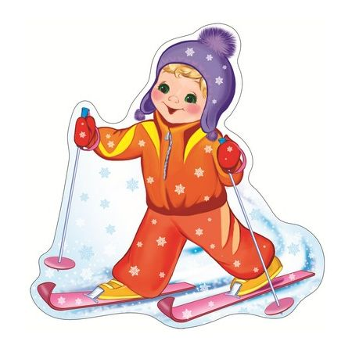
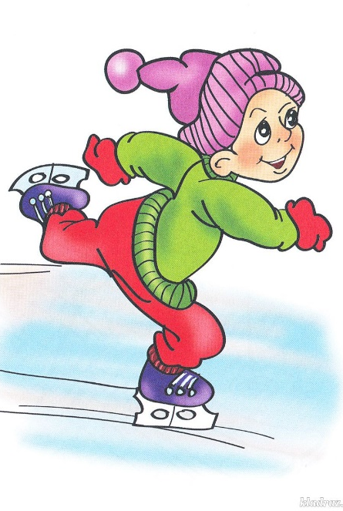
Физкультминутка «Зимушка-зима»
Здравствуй Зимушка-зима! (кланяемся)
Что в подарок принесла? (разводим руки в стороны)
Белый снег пушистый, (приседаем, проводим руками по
воображаемому снегу)
Иней серебристый (встаём, поднимаем руки вверх)
Лыжи, санки и коньки, (имитируем движения лыжников и
конькобежцев)
И на ёлке огоньки! (поднимаем руки вверх, крутим «фонарики»)

Slide 7
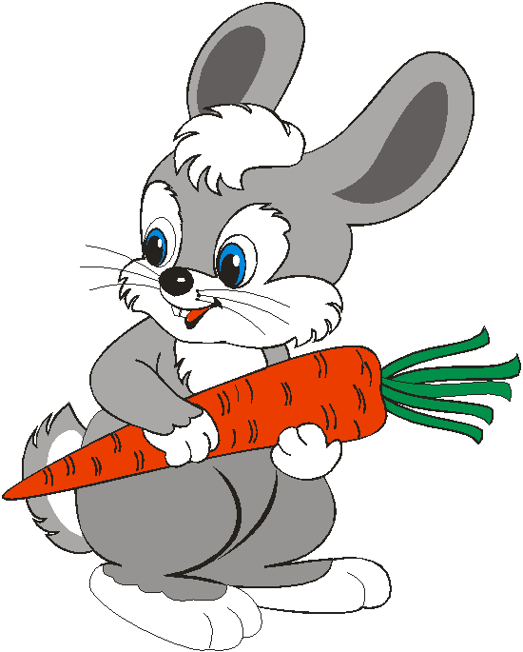
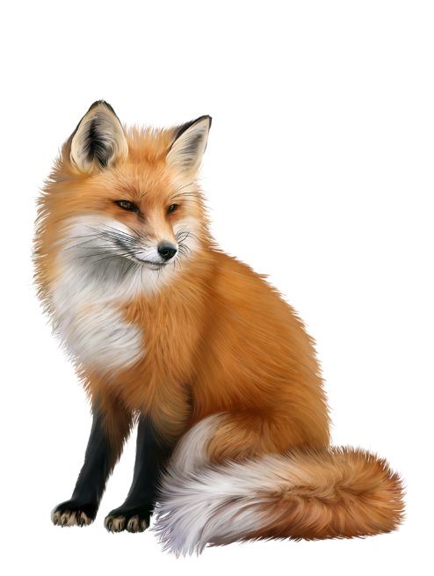
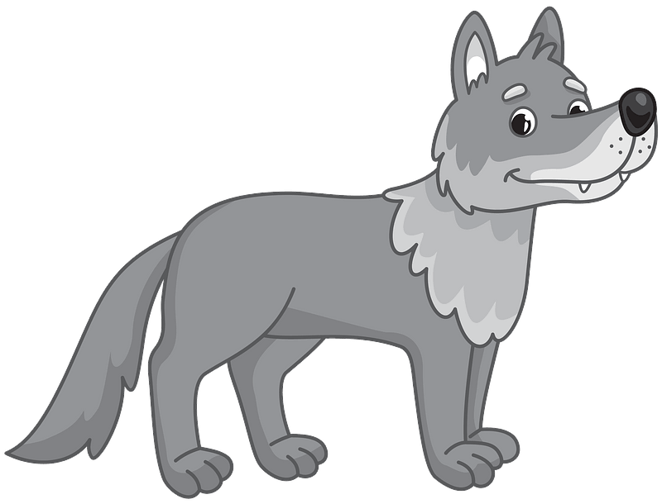
Дидактическая игра «Загадаю - отгадай»
Рыжая плутовка
Спряталась под ёлкой.
Зайца ждёт хитрюга та.
Как зовут её?..
У косого нет берлоги,
Не нужна ему нора.
От врагов спасают ноги,
А от голода – кора.
Косолапый и большой,
Спит в берлоге он зимой.
Любит шишки, любит мёд,
Ну-ка, кто же назовет?
Серый, страшный и зубастый
Произвел переполох.
Все зверята разбежались.
Напугал зверят тех…

Slide 8
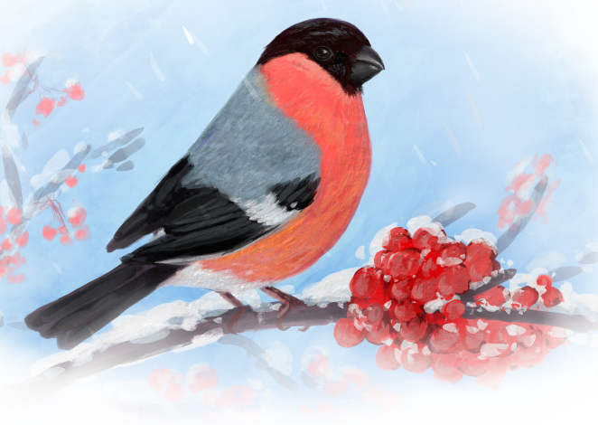
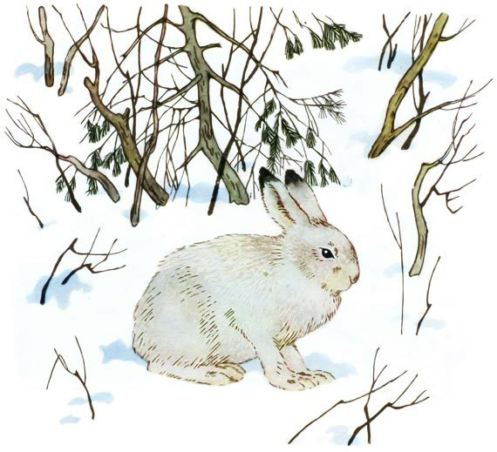
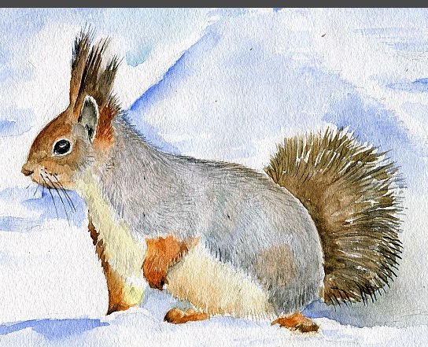
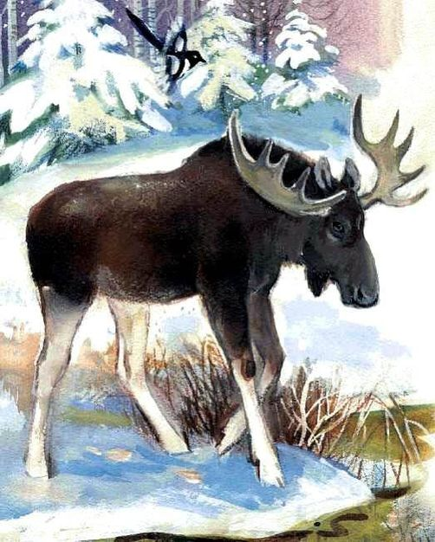
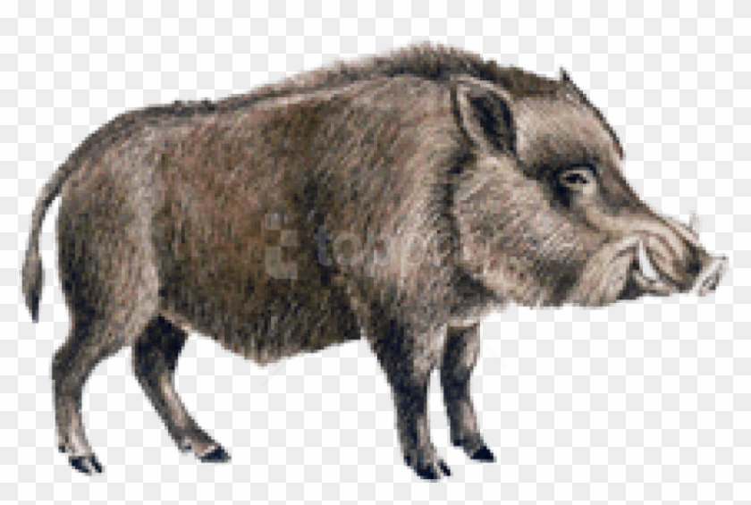
А каких зверей и птиц можно встретить зимой в лесу?
- Ребята, а почему животные не замерзают зимой (звери зимой меняют шубу, холодную меняют на тёплую).

Slide 9
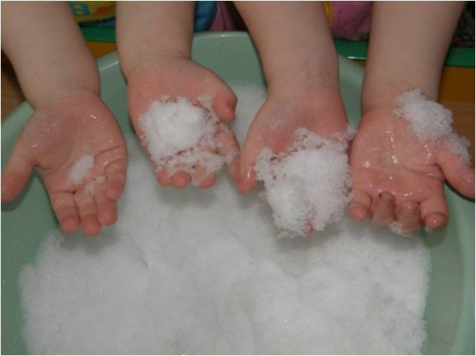
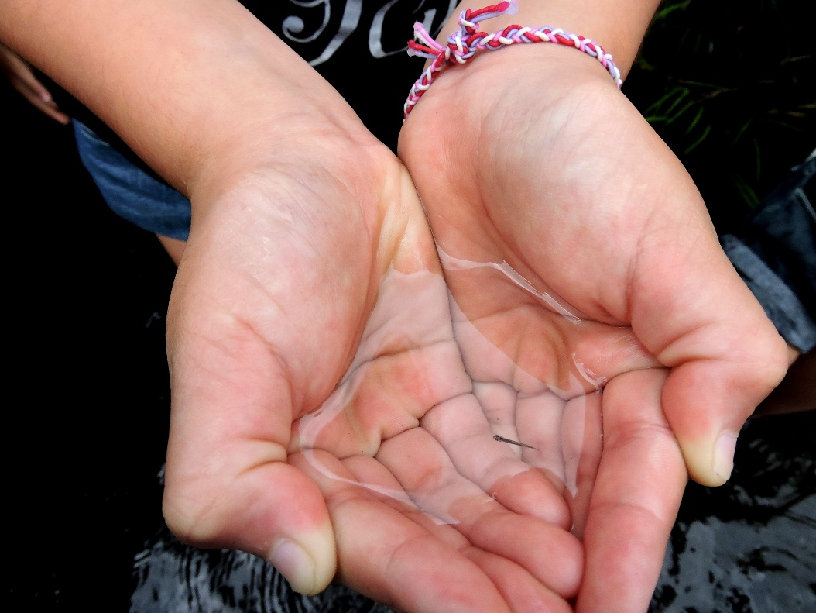
Эксперимент в домашних условиях со снегом
Кладём на ладошку каждому ребёнку немного снега и все наблюдают, что происходит.
Дети, какой снег? (холодный, мягкий, белый)
- А что можно лепить из снега? (снеговика)
- А сейчас спрячьте снег в кулачке, и посмотрите что случится. (водичка капает)
- А откуда появилась вода? (из снега)
- А почему снег тает на ладошке? (ладошка тёплая, а снег холодный)
- Куда пропал снег из ваших рук?
- Почему он растаял? Потому что, руки теплые, а снег в тепле тает.
Молодцы!

Slide 10
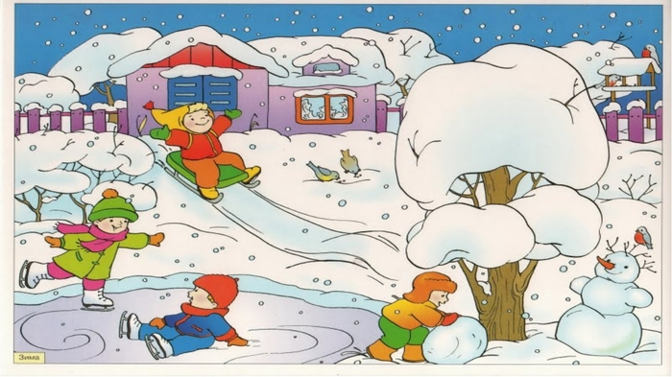
Рефлексия:
Что мы сегодня обсуждали?
Что из одежды мы надеваем зимой?
- А каких зверей и птиц можно встретить зимой в лесу?

